Slide 1
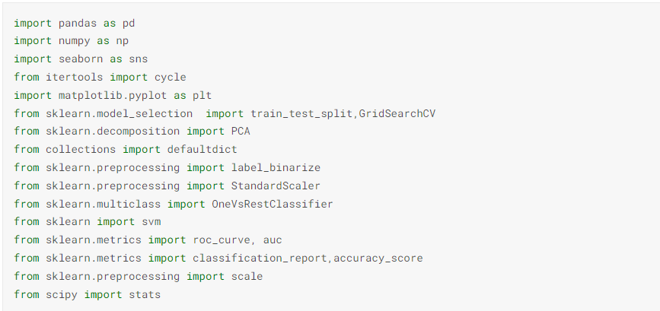
Wybór zmiennych za pomocą testu Chi kwadrat
Aby sprawdzić, czy wartość statystyki chi-kwadrat wskazuje na istotną statystycznie zależność, musimy sprawdzić, czy dana wartość wskazuje na istotne statystycznie różnice.
Aby tego dokonać, musimy znać:
wartość statystyki chi-kwadrat (wynik testu chi-kwadrat)
liczbę stopni swobody, która uzależniona jest od liczby analizowanych grup osób, dla przykładu, gdy analizujemy zależność pomiędzy dwie zmiennymi, gdzie każda z nich ma tylko dwie kategorie odpowiedzi, np: płeć i wiek (młodsi vs starsi) to liczba stopni sswobody wyniesie 1.
poziom istotności (poziom prawdopodobieństwa), dla którego dany wynik będzie wskazywał na istotną zależność, np p (alfa) = 0,05
Zastosujemy próg 0.25 ze względu na specyfikę danych środowiskowych

Slide 2
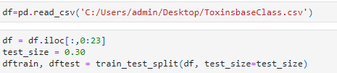

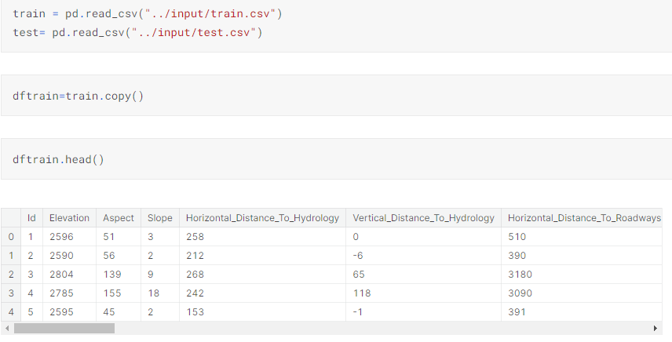
Wprowadź nowe zbiory danych i podziel je na podpróby train i test
wg wzoru:
Policz i wstaw właściwą liczbę kolumn!
, random_state=42

Slide 3
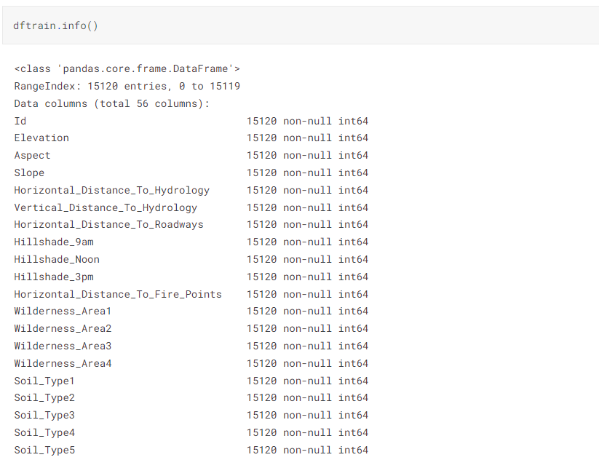

Slide 4

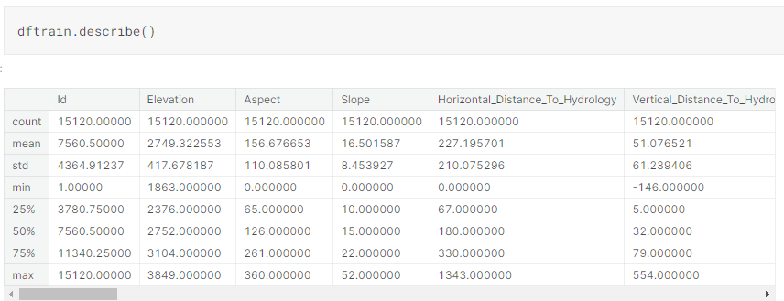
Jak widać, otrzymujemy zestaw danych nie-zerowych, dzięki czemu możemy dalej analizować wartości odstające, skalowanie funkcji itp
Z analizy korelacji widzimy, że bardzo niewiele zmiennych przedstawia relacje ze sobą

Slide 5
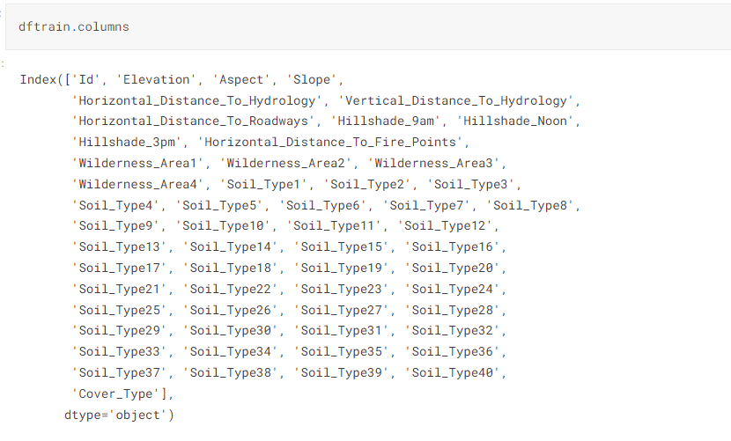
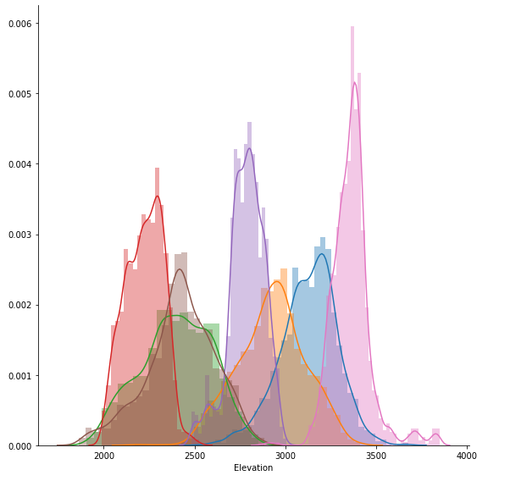
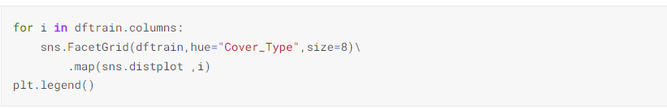
bez ”size=8”

Slide 6
Zastosujmy test Chi kwadrat, aby znaleźć relację przewidywania ze zmienną docelową
Wprowadzenie. Wybór zmiennych jest ważną częścią tworzenia modeli uczenia maszynowego. Uczenie algorytmów za pomocą nieistotnych zmiennych wpłynie na wydajność modelu. Znany również jako wybór cech lub wybór atrybutów, wybór lub inżynieria nowych zmiennych jest często tym, co odróżnia modele o najlepszej wydajności od reszty.
Wybór zmiennych może być zarówno sztuką, jak i nauką i jest to bardzo szeroki temat. Tu skupimy się na jednej z metod, których możesz użyć do zidentyfikowania odpowiednich zmiennych algorytmu uczenia maszynowego i zaimplementowania go w Pythonie przy użyciu biblioteki scipy. Będziemy używać testu niezależności chi square, aby zidentyfikować ważne cechy w tytanicznym zbiorze danych.
Zdobądź zrozumienie testu niezależności chi-kwadrat. Zaimplementuj test chi-kwadrat w Pythonie za pomocą scipy Użyj testu chi-kwadrat do wyboru zmiennych.
Test Chi Square Test niezależności Chi-Square jest testem statystycznym mającym na celu określenie, czy istnieje znaczący związek między 2 zmiennymi kategorycznymi. W prostych słowach, statystyka Chi-Square sprawdzi, czy istnieje znacząca różnica w obserwowanych i oczekiwanych częstotliwościach obu zmiennych.
Hipoteza zerowa mówi, że NIE ma związku między obiema zmiennymi.
Alternatywna hipoteza mówi, że istnieją dowody sugerujące, że istnieje związek między tymi dwiema zmiennymi. W naszym przypadku użyjemy testu Chi-Square, aby dowiedzieć się, które zmienne mają związek ze zmienną Survived. Jeśli odrzucimy hipotezę zerową, jest to ważna zmienna do użycia w modelu.

Slide 7
Aby odrzucić hipotezę zerową, obliczona wartość P musi być poniżej zdefiniowanego progu. Powiedzmy, że jeśli użyjemy alfa 0,25, jeśli wartość p < 0,25, odrzucimy hipotezę zerową. W takim przypadku należy rozważyć użycie zmiennej w modelu.
Zasady korzystania z testu Chi-kwadrat: - Zmienne są kategoryczne - Częstość wynosi co najmniej 5 - Zmienne są próbkowane niezależnie
Test Chi-Square w Pythonie. Będziemy teraz implementować ten test w łatwej w użyciu klasie Pythona, którą nazwiemy ChiSquare. Inicjacja naszej klasy wymaga ramki danych pandas, która będzie zawierać zestaw danych do użycia do testowania.
Test Chi-Kwadrat dostarcza ważnych zmiennych, takich jak wspomniana wcześniej wartość P, statystyka Chi-Kwadrat i stopnie swobody. Na szczęście nie będziesz musiał implementować funkcji show, ponieważ użyjemy do tego biblioteki scipy.

Slide 8
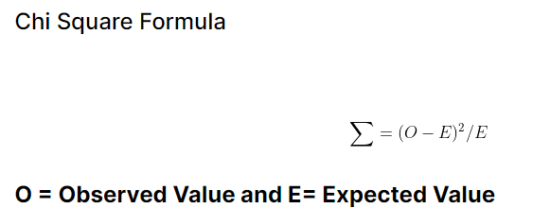
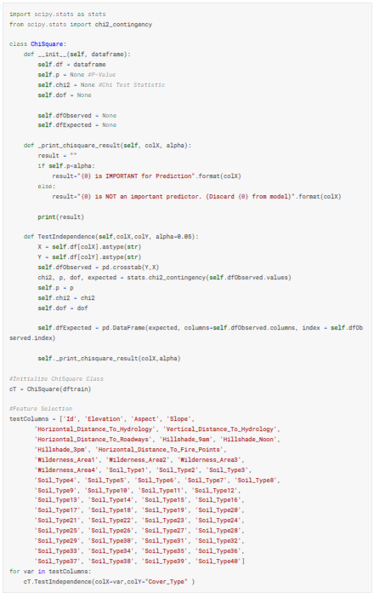
Zamień na 0.25

Slide 9
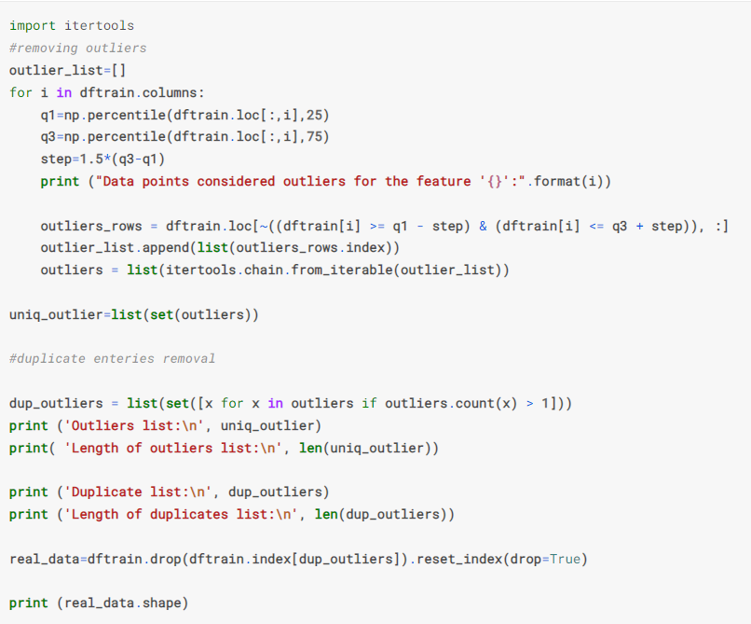
Wywołaj zmienne, które pozostały jako ważne dla predykcji
Teraz sprawdź, czy dane dftrain nie zawierały wartości odstających z i zduplikowanych wartości odstających

